Slide 1
PRESTAÇÃO DE CONTAS 2020/2021 IPRESG

Slide 2
EQUIPE DO IPRESG
Fabiana Pohlmann Machado – Diretora Presidente
Claudia Fialho Gomes Vinadé – Diretora de Previdência e Atuária
Luciana Rodrigues Souto – Diretora Administrativa Financeira
Claudia Regina Neves Barboza – Coordenadora de Previdência
Vinícius de Lima Zuse – Contador
Querina Ramos de Góes – Agente Previdenciária (Folha de Pagamento)
Pâmela Luiza Torres de Souza – Agente Previdenciária (COMPREV/ Apoio Contabilidade)
Luiza Sampaio Cirolini – Estagiária (recepção e apoio nas aposentadorias)
Roberta Vieira Brasil - Estagiária (recepção e apoio administrativo)
Horário de atendimento ao público das 8h às 14h

Slide 3
Conselhos e Comitê
Conselho de Administração
Titulares:
Danton Flores -Presidente
Maykon Borges
Geseolaine Rieffel
Tais Bernardes
Esmeralda S. da Silva
Suplentes do Cons. de Administração:
Graciele Pouzada
Humberto Petrarca
Fabiano Camargo
Gleidevan Marques
José Vaner Marques
Conselho de Fiscal
Titulares:
Graziele Soleimann - Presidente
Márcio Araújo
Dani Beatriz Aguirre Vieira
Marta J. Ramos Mendes
Karine Ribeiro Rodrigues
Suplentes do Conselho Fiscal:
Maria Elizabeth H. Mello
Paulo Afonso Rodrigues
Valdirene M. dos Santos
Carlos Conceição Leite
Pamela A. dos Santos Silva
Comitê de Investimentos
Titulares:
Luciana R. Souto - Presidente
Mirian Alves da Silveira
Adalberto M. Machado
Suplentes do Comitê:
Vinícius de Lima Zuse
Pâmela L. T. de Souza

Slide 4
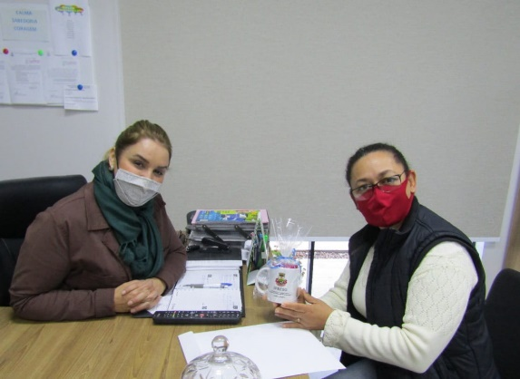
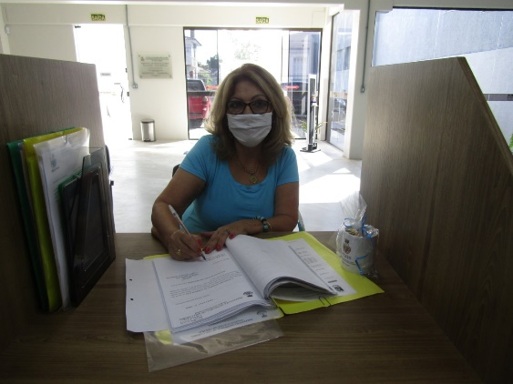
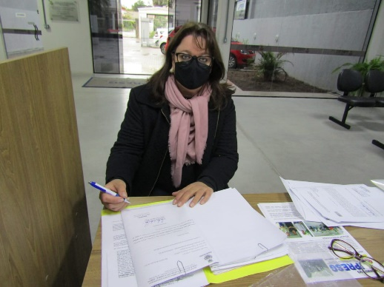
Em 2020 foram aposentados 23 servidores e em 2021 até o mês de setembro 24.
Depois de entregue todos os documentos, nenhum processo leva mais que 30 dias para tramitar junto ao IPRESG e Tribunal de Contas.

Slide 5
Folha de Pagamento mensal: R$ 1.310.699,08(Agosto)
Total de segurados: 368 (Aposentados e Pensionistas)

Slide 6
Taxa de Administração É o percentual estabelecido em lei de cada ente, no nosso caso é 2%, para custear as despesas correntes e de capital necessárias à organização e ao funcionamento da unidade gestora do RPPS, no caso o IPRESG.
Entre todos os gastos, contratos, material de expediente, manutenção, estatutários, estagiárias e gratificações dos servidores, aproximadamente R$ 55 mil mensal.
Em 2021 sobra uma média de R$ 18 mil mensal.
Por mês pagamos em torno de R$ 45 mil de PASEP (sendo que 20 mil é de parcelamento que representa pagamentos de anos anteriores que não foram pagos e 25 mil das contribuições normais)
Em 2020 sobrou o valor de R$ 287.629,45

Slide 7
Despesas Mensais
IGAM (Assessoria Jurídica, Contábil e Gestão) – R$ 1.409,81
GOVBR SUL (Sistema Pessoal, Contabilidade, Patrimônio, Transparência) – R$ 8.894,15
Rosana Seger (Advogada) – R$ 2.026,59
Maurício da Rocha Pinto - Acesso Informática – R$ 757,78
Gestor Um (Pareceres de Aposentadoria e Cálculo Atuarial) – R$ 968,92
Referência Gestão e Risco (Assessoria de Investimentos) – R$ 700,77
CIEE-RS (Estagiárias) – R$ 2.007,66
Qualitec (Monitoramento) – R$ 233,00
Qualitec (São Gabriel + Segura) – R$ 79,90
IP Tecnologia (Extrato Previdenciário) – R$ 814,05
Guido de Souza Ávila - Jornal da Cidade – R$167,74
NEW LIFE – R$ 156,43
Luis Felipe da Rosa - Foccusweb (Manutenção Site IPRESG) – R$ 297,46
SUSEPE (Limpeza da Sede) – R$ 907,50
Água, Luz e Telefone – R$ 1.480,00 (média)

Slide 8
Não houve interrupção nos repasses das contribuições do servidor e patronal, tampouco dos acordos de pagamento do parcelamento de dívidas com o Instituto de Previdência de São Gabriel (IPRESG).
Lei Complementar nº 173/2020
(Possibilidade de suspensão dos parcelamentos e contribuições)

Slide 9
RESUMO DO RELATÓRIO ATUARIAL – EXERCÍCIO 2021 – ANO BASE 2020
Quantitativo da População por segmento:
Ativos: 1083
Aposentados: 318
Pensionistas: 50
Total: 1451
Proporção entre Servidores Ativos, Aposentados e Pensionistas
Ativos: 75,26%
Aposentados e Pensionistas: 24,74%
Proporção Ativos/Aposentados e Pensionistas: 3,04 ativo para cada 1 inativo

Slide 10
Gratificações (3 Diretores e 1 Coordenadora) – R$ 10.124,00
Servidores Cedidos (3 Diretores e 1 Coordenadora) – R$ 13.837,00
Servidores Estatutários (IPRESG) – R$ 7.349,73
Jetons aos Conselheiros – R$ 1.252,80
Contribuição Patronal e Suplementar – R$ 7.541,36
Valor Obra (Auditório) – R$ 434.505,10
Rita Terezinha Porciúncula Leal (Fiscal da Obra) – R$ 6.000,00

Slide 12
Nos adequamos aos protocolos de segurança da COVID 19
Uso de máscaras
Distanciamento social
Disponibilização de álcool em gel
Agendamento de horários

Slide 13
Em Abril, através de uma ideia da Conselheira Tais Bernardes, criamos uma campanha para doação de máscaras para os nossos Aposentados e Pensionistas.
Distribuímos mais de 150 máscaras, com o apoio da Sec. da Saúde.

Slide 14
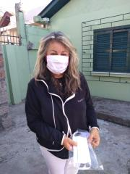
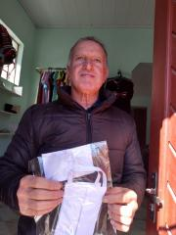
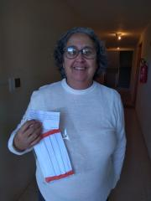
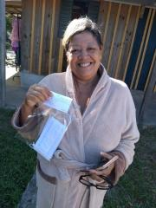
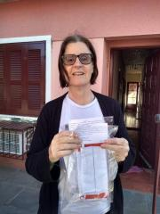
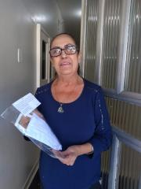

Slide 15
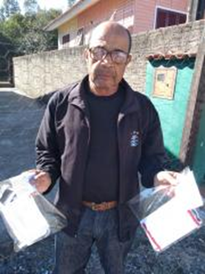
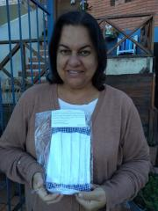
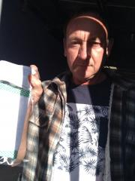

Slide 16
Lançamos o novo site, o endereço permanece o mesmo, www.ipresg.com.br, porém, está mais moderno e atrativo.

Slide 18
COMUNICADO:
Não há necessidade de contratar profissionais intermediários para encaminhar pedido de Aposentadoria ou Pensão

Slide 19
MUITO OBRIGADA!

